Slide 1
分组密码
bibi

Slide 2
简介
分组密码(block cipher)的数学模型是将明文消息编码表示后的数字（简称明文数字）序列，划分成长度为n的组，每组分别在密钥的控制下变换成等长的密文。
DES
AES

Slide 3
常见出题思路
普通题目
CBC模式攻击
Feistel结构的简单攻击方法
……
困难题目
差分
积分
代数
MITM
……

Slide 4
针对分组模式攻击

Slide 5
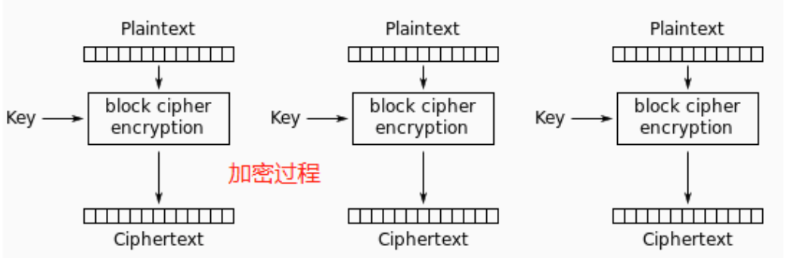
ECB
为什么会有各种各样的分组模式？首先看下ECB
如果明文相同的话，那么密文就是相同的，可能会带来一些问题

Slide 6
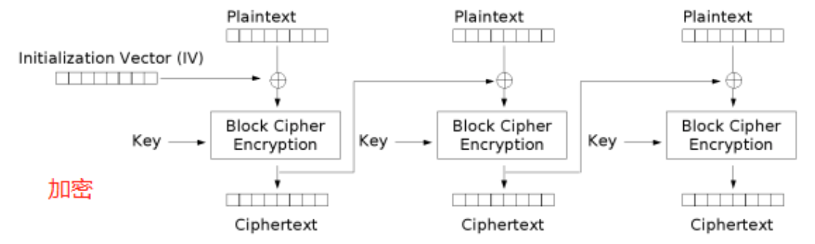
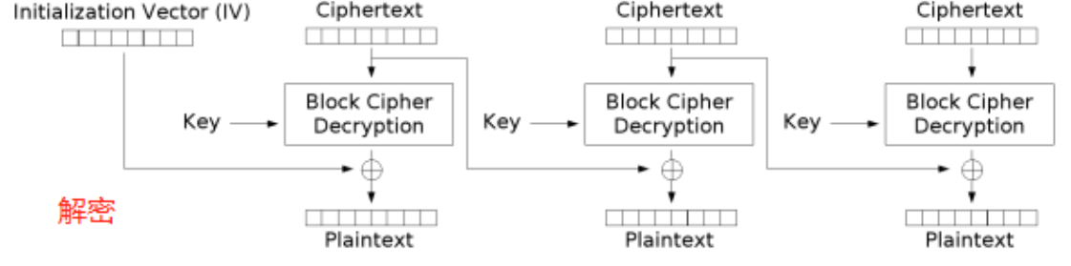
CBC

Slide 7
CBC比特翻转攻击
已知明文攻击
如果我们有一组明密文，就可以做到通过修改密文，来使密文解密出来的特定位置的字符变成我们想要的字符
经常和WEB类型题目一起出

Slide 8
from Crypto.Cipher import AES m="hahahahahahahaha=1;admin=0;uid=1" key="1234567890abcdef" iv="fedcba0987654321" cipher = AES.new(key, AES.MODE_CBC, iv) c=cipher.encrypt(m) print c.encode("hex")
明文分成两组进行加密
hahahahahahahaha | =1;admin=0;uid=1
iv
+
+
49a98685a527bdfa4077c400963a4e3c9effb4148566f10bce9e07ccbb731896
AES encrypt
AES encrypt
49a98685a527bdfa4077c400963a4e3c | 9effb4148566f10bce9e07ccbb731896

Slide 9
首先我们找到想要修改的位置：把admin=0改成admin=1
=1;admin=0;uid=1
hahahahahahahaha | =1;admin=0;uid=1
第二组的第10个字符
iv
+
+
第二组的第10个字符的明文异或过第一组的第10个字符的密文
解密的时候会先AES decrypt，然后和第一组的密文异或，得到第二组的明文
->通过修改第一组的密文就可以控制第二组的明文
AES encrypt
AES encrypt
49a98685a527bdfa4077c400963a4e3c | 9effb4148566f10bce9e07ccbb731896

Slide 10
如何修改呢
Dec(C2)[i]=C1[i]^M2[i]
目标：M2[i]->X
M2[i]= Dec(C2)[i]^C1[i]
X= Dec(C2)[i]^(C1[i]^X^M2[i])
在第一个分组对应位置上异或上X和M2[i]即可
chr(ord(m[position[i]])^ord(target[i])^ord(c[change]))

Slide 11
练习题
JarvisOJ，Crypto，[xman2019]xbitf

Slide 12
CBC选择密文攻击
通过CBC模式的选择密文攻击，可以很快地恢复出IV
明文每次加密前会和IV异或，IV每组会更新为上一组的密文
待解密的密文为：C|C时
Decrypt(C)^C=M1
Decrypt(C)^IV=M0
综合上面两个信息的话， Decrypt(C)^C^Decrypt(C)^IV=M1^M0
IV=M1^M0^C
也就是说如果我们能够通过一个oracle或者其他方式得到C|C这种模式的密文的话，就可以逆推出IV

Slide 13
练习题
JarvisOJ，Crypto，[xman2019]xcc

Slide 14
padding oracle攻击
常出现在WEB题目中
分组密码CBC模式的Padding oracle攻击需要满足以下特定条件：
加密时采用了PKCS5的填充；（填充的数值是填充的字符个数）
攻击者可以和服务器进行交互，可以提交密文，服务器会以某种返回信息告知客户端的padding是否正常。
攻击效果是在不清楚key和IV的时候解密任意给定的密文
Padding oracle攻击的原理主要是利用服务器再对padding进行检查的时候不同回显进行的。这是一种侧信道攻击。利用服务器对padding的检查，可以从末位开始逐位爆破明文。

Slide 15
oracle
对某一个block C2的解密
M2=Dec(C2)^C1
可以在C2前拼接一个我们构造的F，向服务器发送F|C2解密，爆破最后一位明文的流程如下：
枚举M2的最后一位x；
构造F的最后一位为x^1;
发送并观察padding的判断结果是否正确，错误返回1
Notes:
使用以上方法的原因是，当F的最后一位为x^1时，如果x的值和M2的最后一位相同，那么，在解密的时候有：Dk(C2)[-1] ^x^1=1,为padding的长度，我们就可以确认Dec(C2)[-1]的值。同理依次可以逆推出倒数第二位，第三位。
从零实现一个oracle可能需要花费一点时间，因此请同学们自行找寻相关例题进行训练

Slide 16
课后练习
2017 HITCON Secret Server

Slide 17
更加深入地研究分组密码
需要体系地学习数学和密码学知识
研究各类加密结构
研究差分、积分、MITM等针对各类加密结构的攻击方法

Slide 18
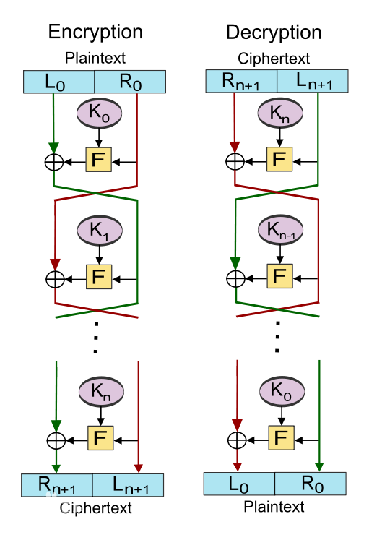
简单的例子：Feistel结构
这是DES采用的结构
左右两支来回交错
每一轮作这样一个变化
原始：L，R
变化：R，L^F(R)

Slide 19
一种简单的题点
如果F函数是线性的->实现已知明文攻击
F()->^Ki
L,R
R,L^R^K1
L^R^K1,L^K1^K2
L^K1^K2,R^K2^K3
……
每一轮都是可推理的，且每个的内容均为L^R^固定的常数
只要知道一组明密文对，就可以解密所有密文

Slide 20
练习题
JarvisOJ，Crypto，[xman2019]xfz

Slide 21
有兴趣的可以是深入研究
更多高级的攻击方式，需要自己学习一段时间后才可以理解
差分攻击
积分攻击
MITM
代数攻击
……

